Slide 1

에도시대 江戸時代
22202018 최유정

Slide 2

목차
▸에도시대
▸정치 - 막번체제

Slide 3
에도시대

Slide 4
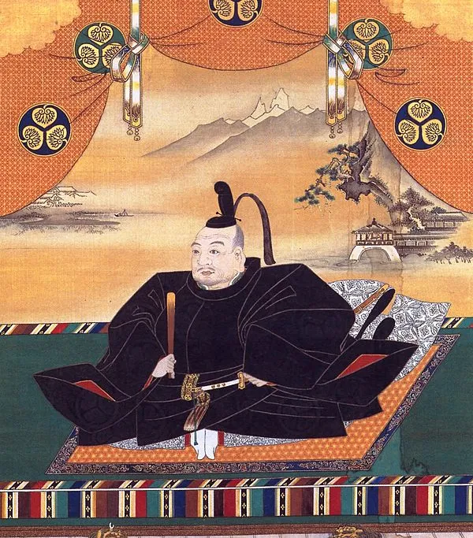
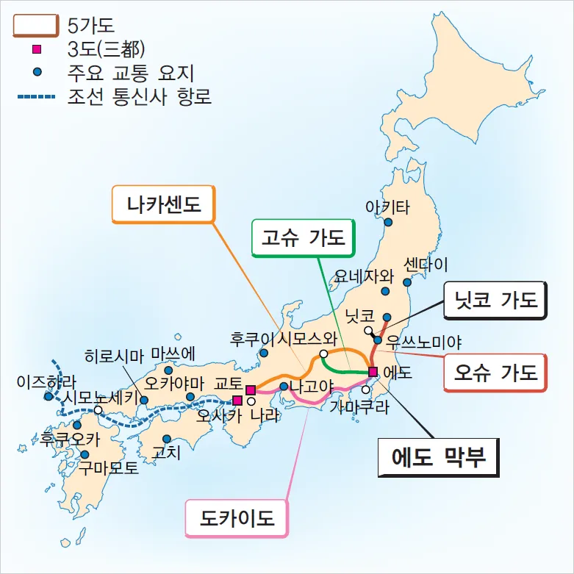
에도시대
⬥ 1603년 도쿠가와 이에야스가 무로마치 막부를 붕괴 후 센고쿠 시대를 종결시킨 이래 성립
⬥ 오랜 세월 동안 큰 혼란이나 전쟁 없이 평화가 지속된 안정기, 반(半)중앙집권 시대
⬥ 도쿠가와 가문은 에도(현재의 도쿄)에서 전 일본의 다이묘들을 다스리는 유력 가문
⬥ 에도 막부가 다스리던 에도 시대에는 급격한 경제 발전과 도시화가 이루어짐
⬥ 부유한 대상인계급의 출현과 함께 우키요에와 같은 문화적 발전이 생겨났음
⬥ 1868년 천황을 중심으로 한 개혁파들이 일으킨 메이지 유신으로 인하여 붕괴

Slide 5
정치 - 막번체제

Slide 6
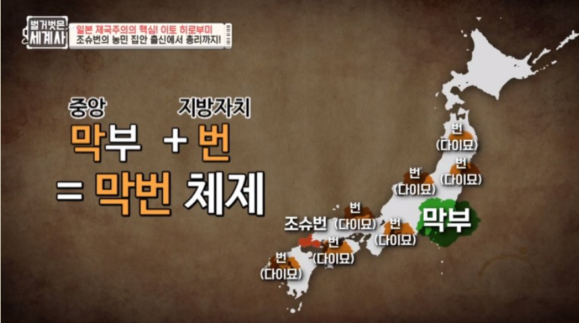
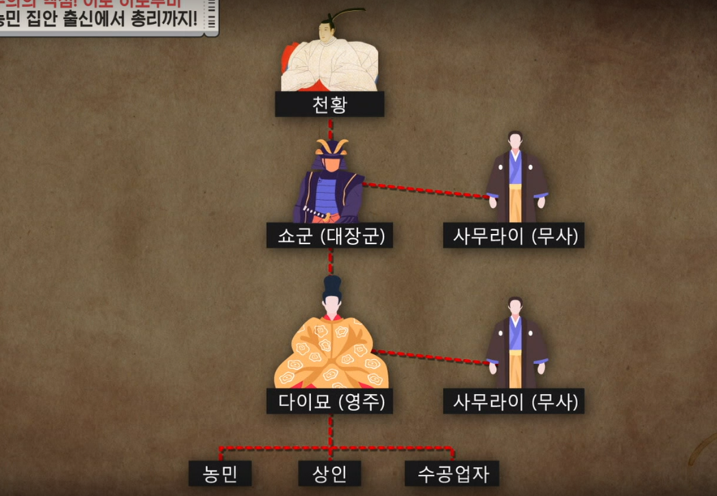
정치 - 막번체제
⬥ 에도 시대[江戶時代]에 막부의 쇼군[將軍]과 지방에 자리 잡은 다이묘[大名]를 중심으로 하는 통치 체제
⬥ 막번체제의 정점에 서있었던 막부는 일본어로 '바쿠후(幕藩)'라고도 함
⬥ 지방은 다이묘들이 권력을 잡고 각기 다른 '번'들을 다스렸는데, 번에서 자체적인 지방정부를 꾸리며 정책, 법령 집행 등도 자치적으로 실시
⬥ 막부의 직할 영지인 덴료(天領)는 다른 번의 영토보다 압도적으로 컸음
⬥ 국제교역 창구였던 나가사키를 지배한 막부는 네덜란드와 청나라와의 무역에서 생기는 이익을 독점했고, 전국의 주요 광산을 차지하여 화폐 주조권을 독점
바쿠후란 장군의 진영을 가리키는 말이었으나, 무사들이 권력을 잡고 쇼군이 되어 뜻이 바뀌어 쇼군 중심의 실질적인 정부를 일컫는 말이 되었음.

Slide 7
감사합니다

